Slide 1


ISO 20400
De eerste internationale standard en
‘best practice’ over
Maatschappelijk Verantwoord Inkopen (MVI)

Slide 2


Waarom een ISO standaard over Maatschappelijk Verantwoord Inkopen

Slide 3
Organisaties geven veelal meer dan de helft van hun omzet door aan hun supply chain.
Organisatie budget of omzet
40%
Gemiddelde interne
spend
100%
60%
Gemiddelde spend supply chains
Doelstellingen op het gebied van ‘Maatschappelijk Verantwoord Ondernemen (MVO)’ kunnen veelal niet worden bereikt zonder een bijdrage van de supply chain.

Slide 4
Inkoop is een spil als het gaat om het besturen en managen van de supply chains van de organisatie.
BEHOEFTE
SPECIFICATIE
SCOPE
…
OVEREENKOMST
PURCHASE ORDER
CONTRACT
…
Supply
chains
Stakeholders
ISO 26000
Inkoop
ISO 20400
Interne stakeholders
Beslissers
Budget houders
Sleutel functionarissen
Invloed externe stakeholders
Beleidsmakers / wetgever
De gemeenschap
NGOs
Personen verantwoordelijk voor inkoop
  NB: belangrijke beslissingen worden niet altijd genomen door de inkopers. Iedereen betrokken bij de inkoopbeslissing is onderdeel van de inkoop gemeenschap.
Leveranciers
Contractors
Tussenpersonen
...
Alle schakels in de supply chain
Inkoop speelt een sleutelrol bij het behalen van de MVO doelstellingen van de organisatie.

Slide 5

MVO en inkoop staan soms op gespannen voet
Duurzaamheid
Milieu
Diversiteit
Ethische gedrag
VG
…
Inkoop
Sourcing
Contractmanagers
Bestellen
…
Organisaties hebben een duidelijk raamwerk nodig om alle belanghebbenden te laten samenwerken op MVI.

Slide 6

Onze economie is mondiaal, supply chains internationaal…
We moeten samen dezelfde taal leren spreken!
38% van de organisaties beschouwt gebrek aan een duidelijk raamwerk als belangrijk obstakel voor het bereiken van duurzame supply chains.
Bron: DNV GL, July 2014. Survey conducted on 2,061 professionals from companies across different industries worldwide.

Slide 7
Maatschappelijk Verantwoord Inkopen is goed voor de business
MVI leiderschap:
90% verbeterd merksterkte
70% ontwikkeld sterkere, meer betrouwbare en langdurige leveranciersrelaties
50% innovatiever, duurzamere producten en diensten met verhoogde verkoop
45% verbeterd ranking ‘groen’ financiële indices
30% levert kostenbesparing
Bron: Ecovadis and HEC, 2017 - 7th Sustainable Procurement Barometer on 120 companies in Europe and the US

Slide 8
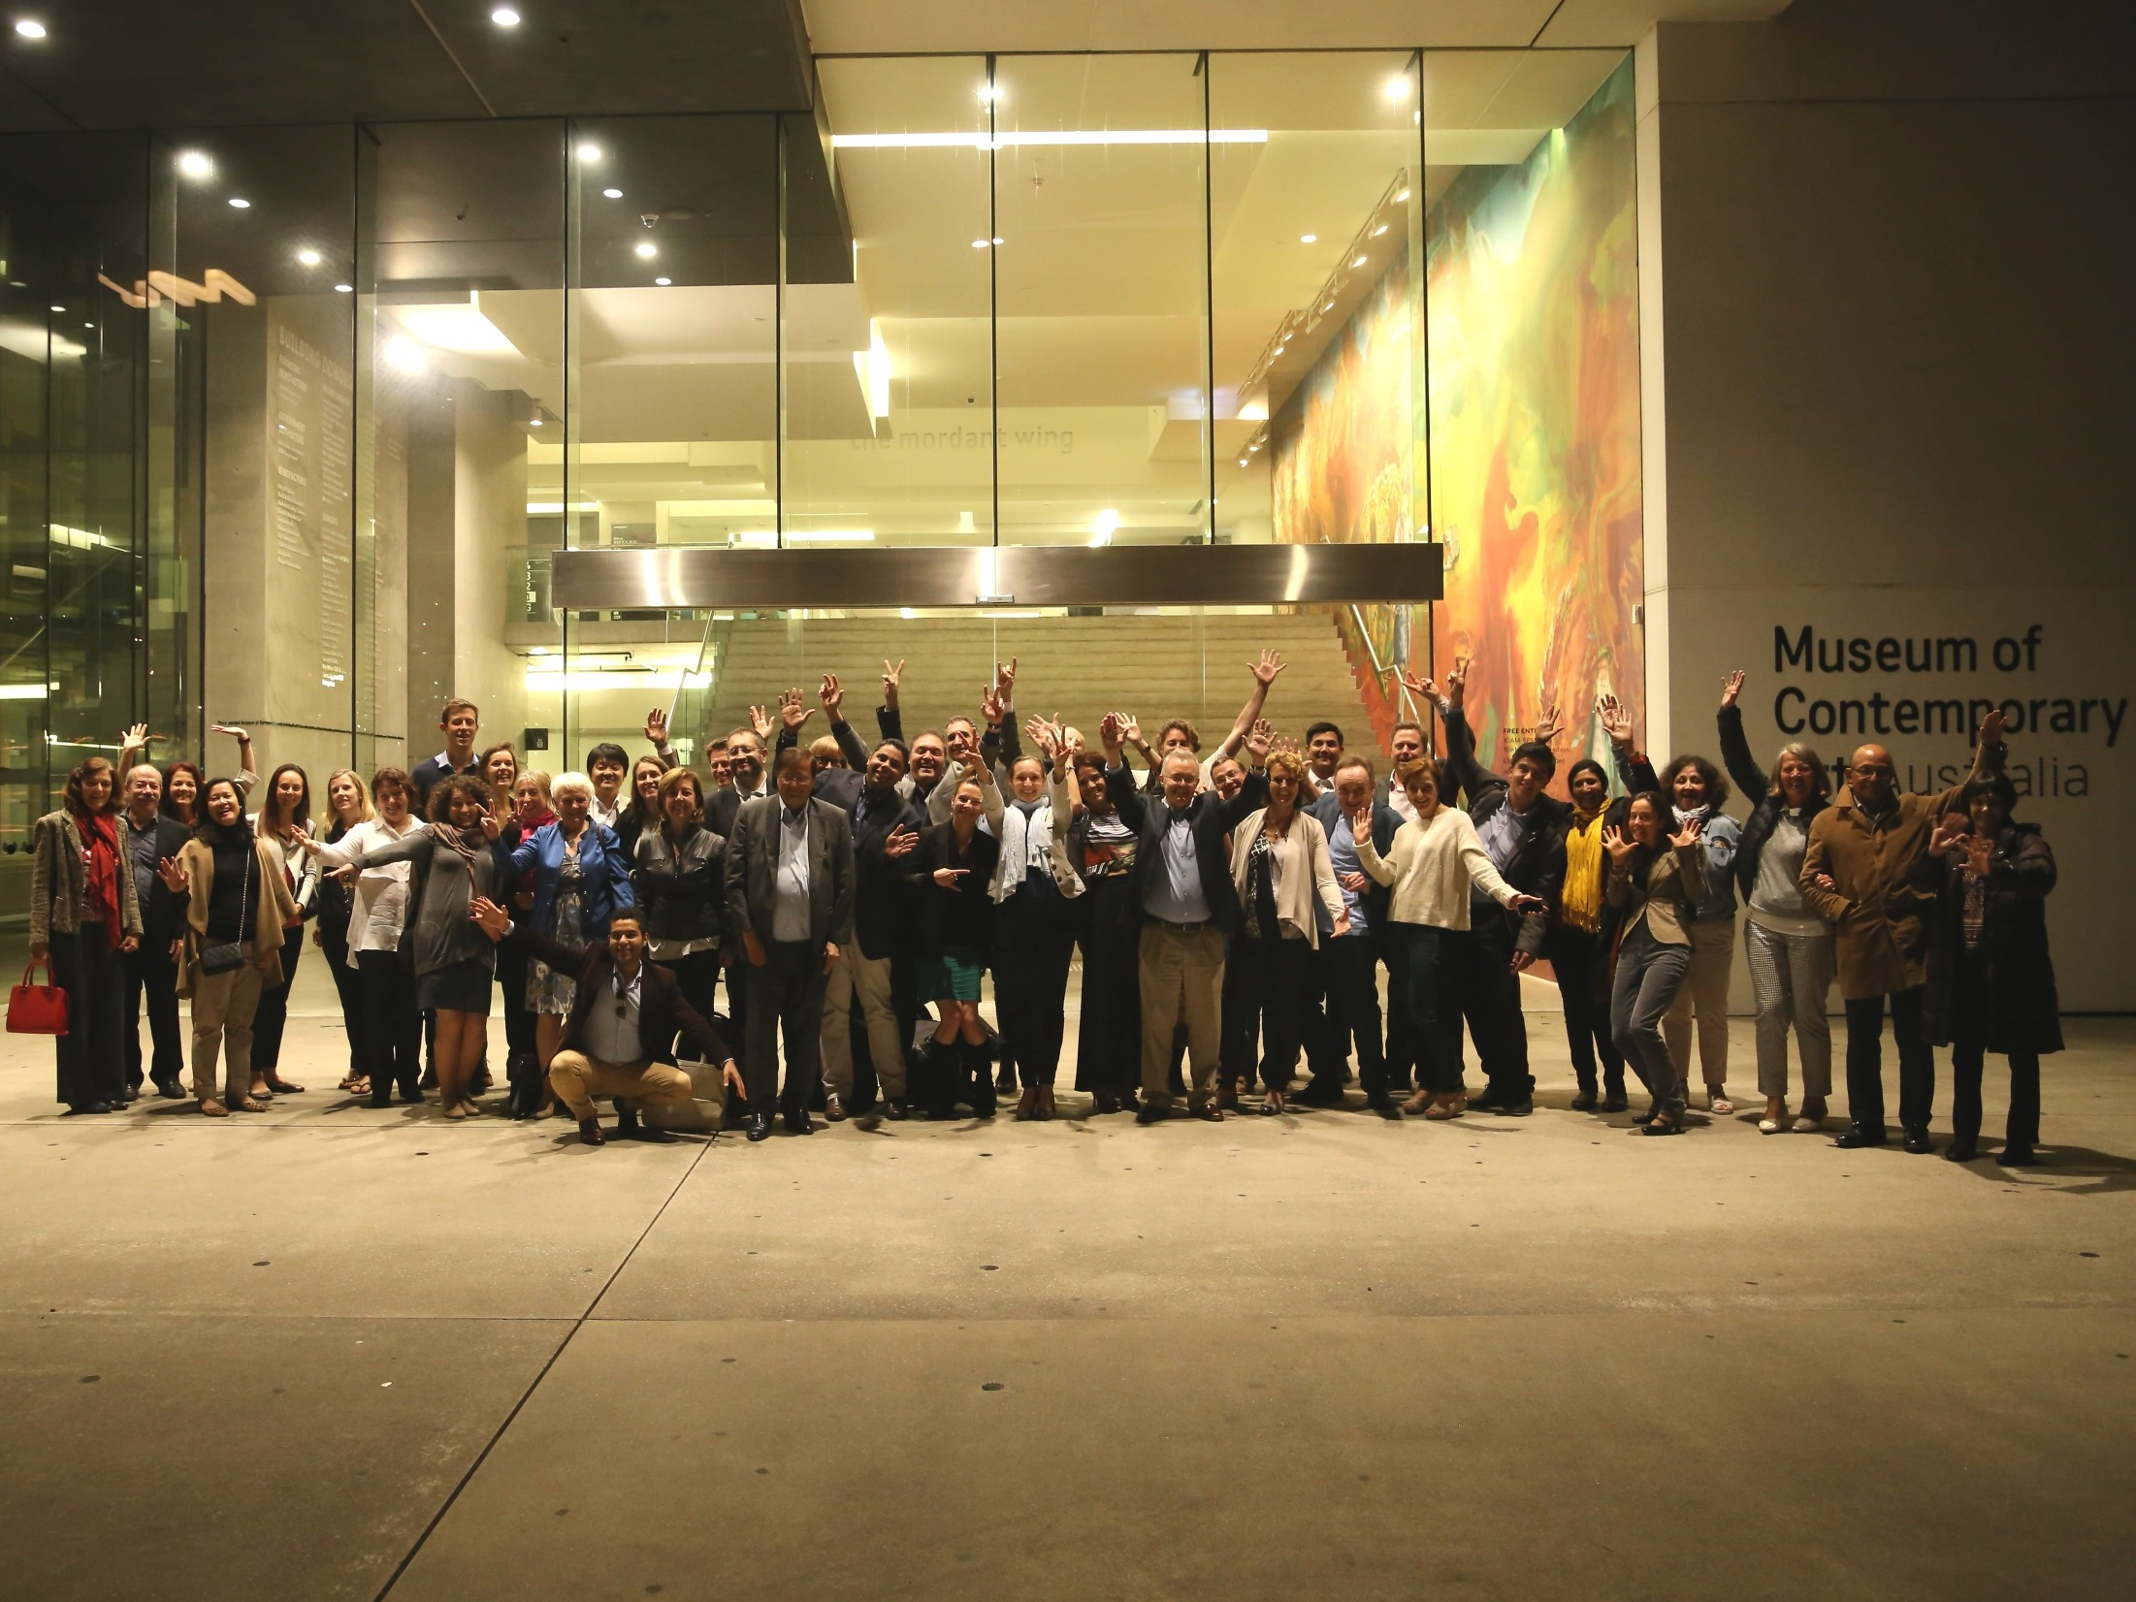
Hoe is ISO 20400 ontwikkeld

Slide 9
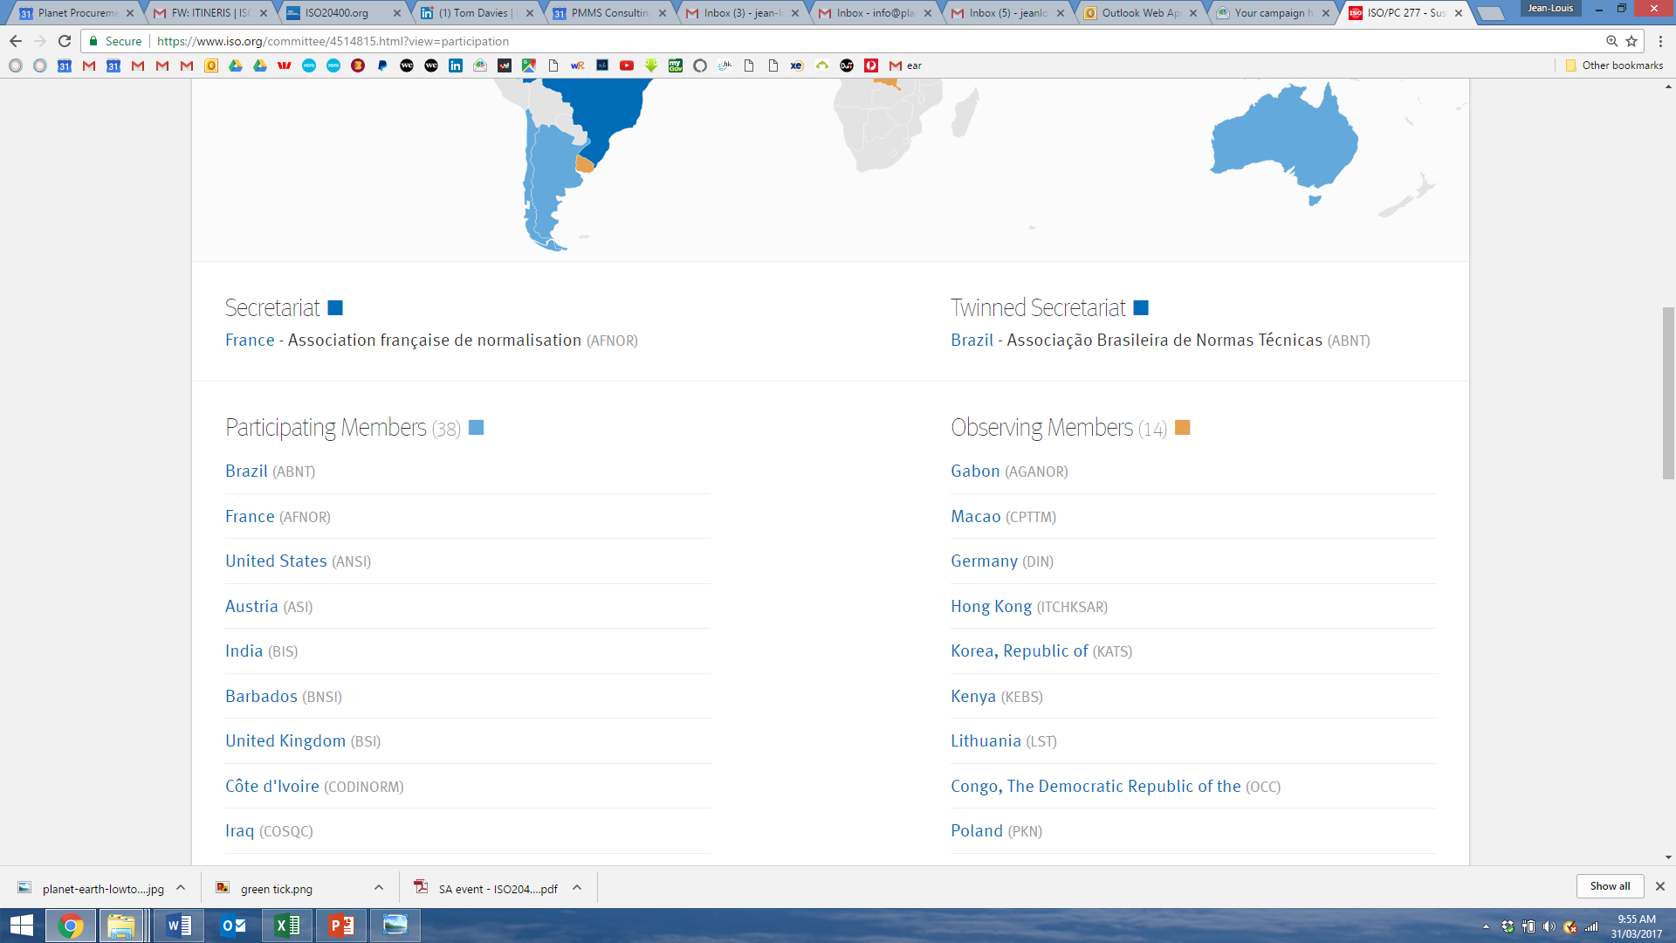
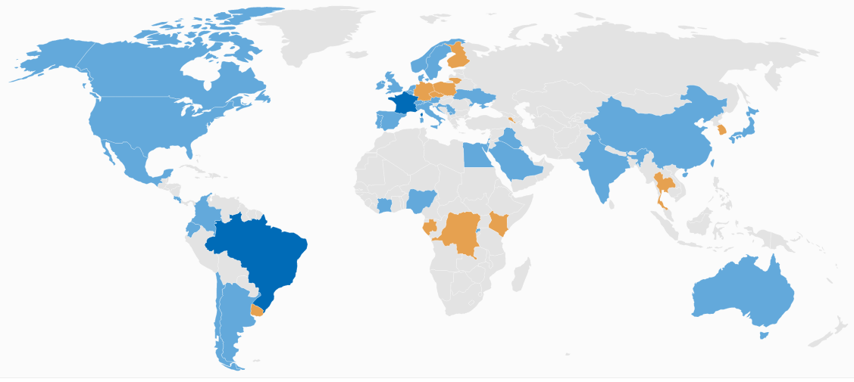
52 landen betrokken via hun nationale standaardisatie organisatie onder de paraplu van ISO (PC277)
65%
Wereld bevolking
85%
Wereld BBP
73%
Wereld CO2 emissies

Slide 10



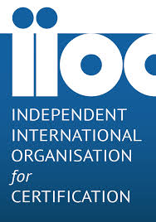







Partnerships met internationale organisaties
Internationale organisaties
Subcomités binnen ISO / PC277
ISO/TC 207 Environmental Management
ISO/PC 278 Anti-bribery Management System
ISO/TC 262 Risk Management

Slide 11
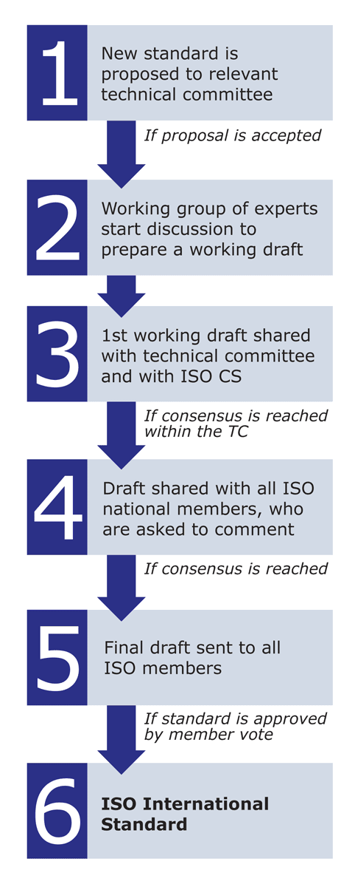
Een robuust ontwikkel proces
Februari 2013 – PC 277 geformaliseerd.
Franse standaard NF X50-135 wordt gebruikt als basis (en daarnaast ook de British BS 8903)
SEPT 2013 - Internationale Vergadering 1 – Paris, France
FEB 2014 - Internationale Vergadering 2 – Iguassu, Brazil
NOV 2014 - Internationale Vergadering 3 – Singapore
JUN 2015 - Internationale Vergadering 4 – London, UK
MAY 2016 – Internationale Vergadering 5 – Sydney, Australia
DEC 2016 – Internationale Vergadering 6 – Rio de Janeiro, Brazil

Slide 12

Wat is het
Hoe te gebruiken

Slide 13
Wat is ISO 20400?
ISO richtlijn over MVI. Flexibel raamwerk.
Geeft inzicht in:
  Wat MVI is;
  Hoe MVO impact heft op de verschillende inkoopactiviteiten: beleid, strategie, organisatie, proces; en
  Hoe MVI te praktisch implementeren.
Van toepassing op:
  Alle organisaties, los van sector, grootte of locatie.
  Alle stakeholder betrokken bij of beïnvloed door inkoop beslissingen en het inkoop proces.
Komt niet in de plaats van wetgeving, beleid of ethische normen die betrekking hebben op MVI.

Slide 14
ISO 20400 definitie van Maatschappelijk Verantwoord Inkopen (Duurzaam Inkopen)
‘Inkoop
met de meest positieve milieu-, maatschappelijke en economische effecten die mogelijk zijn
gedurende de volledige levenscyclus.’

Slide 15
7 kernthema’s van ISO 20400
Maatschappelijke betrokkenheid
Mensenrechten
Bestuur
Consumenten belangen
Arbeidspraktijk
Eerlijk zaken doen
Het milieu
Bron: Social Responsibility – ISO 26000
7 Core Subjects
Since 2010

Slide 16

















ISO 20400: gemaakt voor inkoop
Definitieve versie – Samenvatting
1. SCOPE
Managen risico’s
Gepaste zorgvuldigheid
Prioriteiten stellen
Medeplichtigheid voorkomen
Invloed uitoefenen
2. NORMATIEVE VERW.
3. DEFINITIES
Organisatie doelen
Inkoop context
MVI beleid & strategie
4. GRONDBEGINSELEN
5. BELEID.STRATEGIE
Bestuur
Mensen
Belanghebbenden
Prioriteiten
Rapporteren
Klachten
6. ORGANISATIE
7. PROCES
plan
source
manage

Slide 17

De voordelen van ISO 20400
Praktisch raamwerk samenwerken inkoop, MVO en andere sleutelfunctionarissen
Beschermd uw reputatie door supply chains en MVO-risico’s efficiënt te managen
Inspelen op toekomstige klantwensen en wettelijke eisen
Competitief voordeel door in uw industrie als eerste kansen op innovatie te verzilveren
Demonstreert uw supply chain commitment aan GRI, DJSI en andere indices

Slide 18

Gemaakt voor de ISO20400 gemeenschap
Door de ISO20400 gemeenschap

